Slide 1
ORGANIZACJA ZESPOŁÓW PROJEKTOWYCH W ASPEKCIE EFEKTYWNOŚCI I RYZYKA PROJEKTÓW INFORMATYCZNYCH
Krzysztof Dobrzyński
Promotor: Prof. dr hab. inż. Piotr Zaskórski

Slide 2
Agenda prezentacji
Cel i hipoteza badawcza
Zakres pracy
Wnioski z analizy istniejących rozwiązań
Charakterystyka dziedziny problemu
Modele i koncepcje rozwiązań
Wnioski z przykładu praktycznego
Wnioski jako podsumowanie wyników badań i analiz

Slide 3
Cel i hipoteza badawcza
Hipoteza | Ocena ryzyka i efektywności jest ważną determinantą organizacji zespołów projektowych w projektach informatycznych.
Cel | Przedstawienie modelu (koncepcji) tworzenia zespołów projektowych, analiza ryzyka oraz efektywności wybranych wariantów organizacji zespołów oraz ich analiza porównawcza.

Slide 4
Zakres pracy
Modele organizacyjne zespołów projektowych
Efektywność i ryzyko w przedsięwzięciach projektowych
Zasady implementacji wybranych modeli organizacyjnych z uwzględnieniem ryzyka i efektywności działań projektowych
Ilustracja praktyczna korelacji ryzyka i efektywności wybranego projektu informatycznego w aspekcie doboru struktur organizacyjnych

Slide 5
Wnioski z analizy istniejących rozwiązań
Cecha | Wpływ na efektywność zespołu | Wpływ na ryzyko pracy zespołu
Skład zespołu | duży | średni
Wielkość zespołu | średni | duży
Charakter członków zespołu | duży | średni
Umiejętności kierownika zespołu | duży | duży

Slide 6
Dziedzina problemu
Ryzyko
Efektywność
Zespół Projektowy
  Zespół Koncepcyjno-Projektowy
  Zespół Wytwórczo-Implementacyjny
  Zespół Kontroli Jakości
Struktura Zespołu Projektowego

Slide 7
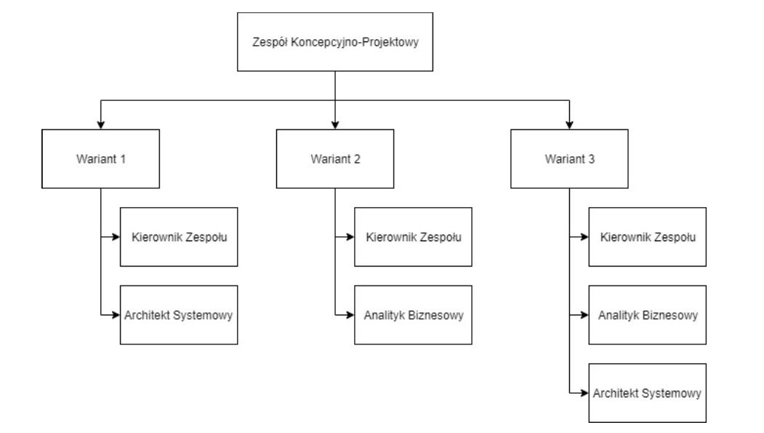
Modele i koncepcje rozwiązań
Zespół formowany w fazie planowania projektu.
Jednym z głównych zadań jest zdefiniowanie planu pracy.

Slide 8
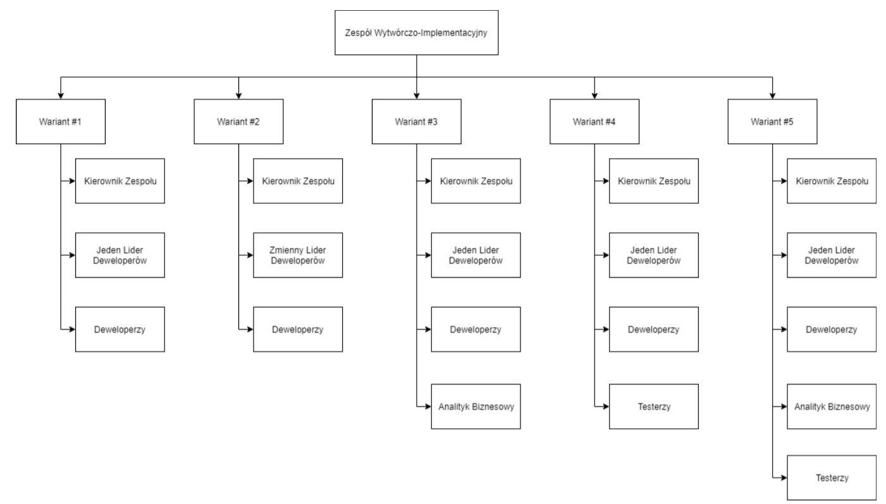
Modele i koncepcje rozwiązań c.d.
Zespół formowany w fazie implementacji rozwiązania.
Jednym z głównych zadań jest implementacja (wytworzenie) wypracowanego rozwiązania.

Slide 9
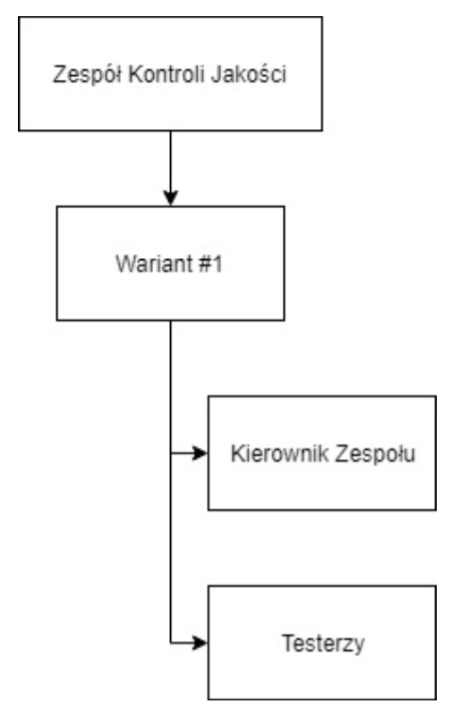
Modele i koncepcje rozwiązań c.d.
Zespół formowany w fazie testowania.
Jednym z głównych zadań jest sprawdzenie wytworzonego oprogramowania.

Slide 10
Wnioski z przykładu praktycznego
Przed rozpoczęciem prac nad projektem należy:
  Oszacować koszty związane z projektem
  Oszacować ryzyko niepowodzenia projektu
  Wybrać odpowiedni wariant zespołu projektowego
# | Miara | Czego dotyczy | Jednostka miary
1 | Korzystność | Zysk z projektu | Waluta (np. zł)
2 | Ekonomiczność | Koszt wytworzenia projektu | Liczba (mnożnik)
3 | Stopa Zwrotu (ROI) | Procentowy zysk z inwestycji | Procent

Slide 11
Wnioski z przykładu praktycznego c.d.
Każde zadanie może być obarczone pewnym marginesem błędu
Odpowiednio dobrany zespół projektowy posiada wszystkie kompetencje wymagane do zrealizowania przypisanych mu zadań
Kierownik projektu powinien posiadać przygotowany plan awaryjny na każdy zidentyfikowany rodzaj ryzyka
Prace jednego z członków zespołu projektowego nie powinny blokować pracy innych (struktura alternatywnych elementów)

Slide 12
Podsumowanie = Wnioski z pracy
Ryzyko oraz efektywność zespołu projektowego są silnie skorelowane z kompetencjami osób tworzących zespół
Większość zespołów projektowych posiada wiele możliwych wariantów składu zespołu
Efekt synergii pomiędzy członkami zespołu projektowego jest silnie skorelowany z kwalifikacjami zespołu projektowego
Ilość oraz rodzaj prac przypisanych do danego członka zespołu projektowego ma wpływ na ogólną efektywność danej osoby

Slide 13
Dziękuję za uwagę

